Slide 1

Почему ваш бизнес никогда не будет готов к внедрению CRM?
Павел Яковенко

Slide 2


Знакомимся
ПАВЕЛ ЯКОВЕНКО
11 лет внедряю CRM-системы
Более 70-ти успешных проектов
Банки, образование, ecommerce, B2B и B2C сервисы, пр.
CEO&Founder в CRMiUM
Консультант по построению CRM-стратегий

Slide 3
Что обычно говорят консультанты?
Чтобы внедрить CRM должна появиться боль!
Notes:
Я буду проводить параллели с лечение людей, это всем очень понятная ассоциация.
Проводим ассоциацию с болезнью и лечением.

Slide 4
Т.е. вам говорят
Дождитесь болезни и потом начинайте ее лечить
Notes:
А знаете почему? Потому что лечить болезни выгоднее!
Это дорого, вы же когда болеете любые деньги готовы отдать чтобы вылечиться. То же и с CRM.

Slide 5
Какая альтернатива?
Профилактика!
Notes:
Картинку я смешно обыграю. Это единственное что гуглилось на слово профилактика. Помните профилактику на ТВ? Или тут уже все очень молодые?
Давайте опять параллели со здоровьем проведем. Какой человек более здоров (как правило конечно), который
много лечится или который ведет здоровый образ жизни? Занимается спортом, правильно питается и т.д.
Знаете же все во что Цукерберг вложил огромные деньги?
В создание новых методик профилактики болезней.
Можно ли так в бизнесе в сфере построения продаж? Конечно да!
Давайте посмотрим на любимый всеми развитой рынок США

Slide 6
Когда внедряют CRM?
При старте бизнеса
Когда пришла боль
В США
В СНГ
Notes:
Не все понятное дело, но очень многие. С рынка США у нас больше запросов от начинающего бизнеса, стартапов, чем от действующих бизнесов.

Slide 7
Они не могут без CRM в самом начале?
Могут, но они на другом уровне ведения бизнеса
Notes:
Там это уже происходит неосознанно, на уровне Must Have. На уровне культуры.
Они не понимают, как можно работать без CRM? Как я буду уверен что с клиентом отработали так, как я написал в правилах. Где я буду брать данные для анализа эффективности и т.п.
Но по факту они занимаются неосознанной профилактикой.
Почему у нас так не делают? Много причин. В многих отраслях практически нет конкуренции по сравнению с США. Мы не придаем такого значения сервису с первых минут, с первых контактов.
Провести опрос, кто внедрил CRM в первый 6 месяцев работы бизнеса?
А у кого уже бизнесу больше 2-х лет и нет CRM?

Slide 8
Статистика США
50% компаний с количеством сотрудников менее 10-ти используют CRM
Источник: buyerzone.com
Notes:
Там это уже происходит неосознанно, на уровне Must Have. На уровне культуры.
Они не понимают, как можно работать без CRM? Как я буду уверен что с клиентом отработали так, как я написал в правилах. Где я буду брать данные для анализа эффективности и т.п.
Но по факту они занимаются профилактикой.

Slide 9
Популярная «отмазка» бизнеса
Мы еще не готовы. Нужно подготовить бизнес к внедрению!
Notes:
Сравниваем это с тем как вы решили заняться спортом. С нового года. Вот куплю абонемент в спортзал, вот закончу этот проект.
Да тут ничего стыдного нет, я сам такой, уже год на теннис собираюсь.
Действительно сложно для человеческой натуры делать то, что сейчас вроде бы не обязательно.
Но вот побеждают в итоге те кто делал. Здоровее оказываются те кто занимался спортом и проходил периодические осмотры у докторов, а не те кто больше лечился и больше денег на это потратил.

Slide 10
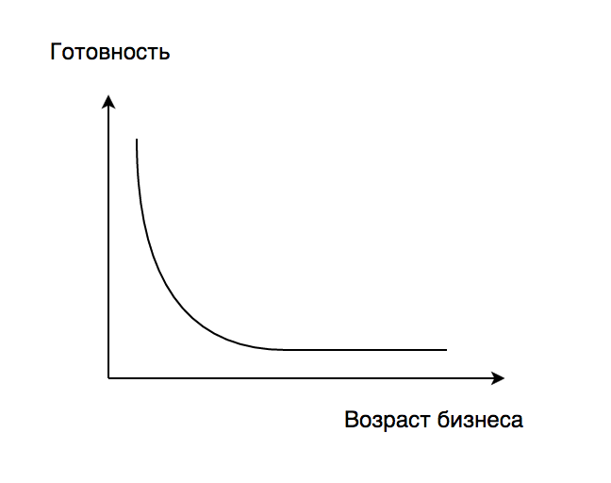
График готовности бизнеса к CRM
Чем раньше, тем лучше
Notes:
Тут можно аналогию с детьми провести. Детям легче учить и делать что-то новое, у них нет предыдущего опыта. Они пишут с чистого листа.
Представьте если бы детей готовили к изучению языка. Дорогоая, давай до трех лет с ним знаками пообщаемся, а потом он будет готов учить язык.
То же самое в бизнесе, в настройке и автоматизации процессов.
Сравнение с обучением ребенка и взрослого. Ребенку проще.

Slide 11
При внедрении в молодом бизнесе
Нет устоявшихся процессов
Есть возможность строить с нуля. Это проще!
Постоянные изменения во всем
Нужна гибкая CRM-система
Часто меняются люди
Создаем процесс быстрого обучения

Slide 12


Кейсы
Notes:
Сначала про Gtag, потом про GoIT
Гонковский запустил CRM когда только начинал, и сейчас уже не представляет как работать без CRM. Да, поначалу не делали супер наворотов, а потом развивали систему постепенно.
Почти тот же кейс с GoIT, но там отличи в том что ребята почти с самого начала взяли и сами настроили одну из CRM-систем. Пускай это было не очень правильно, не везде оптимально, но они сразу привыкали работать системно. Когда пришло понимание что нужно либо доработать либо заменить CRM-систему обратились к нам, мы ее в итоге заменили, но внедрение было достаточно простым. Менеджерам по продажам просто дали другой, более удобный инструмент, научили как в нем работать и все. Не было сопротивления, не было саботажа, были конструктивные замечания и пожелания, которые дорабатывались в процессе развития системы.

Slide 13
При внедрении во взрослом бизнесе
Есть устоявшиеся процессы
Как правило, их нужно ломать
Изменений в бизнесе немного
Многое можно «забить гвоздями»
Есть постоянный «костяк» людей
Они привыкли по-старому
Notes:
В старой компании как правило инициирует внедрение CRM собственник или CEO
Это приводит к тому, что инициатива идет не снизу, а сверху.
В такой ситуации очень тяжело внедрять.

Slide 14
Кейсы
Это был банк X
Notes:
Рассказать про банк, где были операторы, которые работали в учетной системе банка, у которой ДОСовскйи интерфейс. И эти люди никогда ничего не продавали, они оформляли.
А тут новый человек в правлении решает все изменить и внедрить CRM.
Там было и просто непонимание и саботаж, и не только на уровне операционистов, но и среди руководителей.
В итоге CRM запустилась в очень урезанном варианте и те

Slide 15
Что самое сложное во внедрении «сразу»?
Принять решение на уровне собственника
Отмазки
У меня мало клиентов, CRM пока не нужна
Это расходы, я не могу себе их позволить
Сейчас нет времени, начнем в следующем году
Notes:
Нужна политична воля!
Это как с тем же спортом или здоровым питанием. Это сложно делать? Нет
Многие делают? Нет. Почему? Силы воли не хватает.
Там ищутся отмазки и тут тоже.

Slide 16
Рекомендации для успешного внедрения
У CRM-системы должен быть запас
Но сразу делать сложно и дорого не нужно
Запуск должен быть очень быстрым (по Парето)
Развивать систему в ногу с развитием бизнеса
Должен быть сотрудник отвечающий за развитие CRM

Slide 17
Внедрять ли CRM своими силами?
Только если в вашей команде есть человек, который успешно внедрил CRM хотя бы 3-4 раза
Notes:
Рассказать про примеры самовнедрений даже простых CRM, где были кардинально неправильно настроены стадии воронки продаж, не было проверки на дубли, отчеты не показывали реальной картины

Slide 18
Правильный процесс внедрения CRM
Описать процессы с учетом CRM
Выбрать CRM
Выбрать подрядчика
Перейти в режим развития CRM
Запустить приоритетные процессы

Slide 19
Какой главный вывод?
Не нужно готовить бизнес к внедрению CRM. Нужно принять волевое решение и внедрять!

Slide 20
Спасибо за внимание!
Павел Яковенко

